Slide 1
밸런스 포트폴리오
2가지 포폴로 쓰일 수 있다.
밸런스 기획
데이터 테이블링 – 데이터 구조에 대해 이해하고, 그 데이터 구조에 맞게 데이터를 입력/정리하는 능력을 보여줄 수 있다.

Slide 2
[슈퍼마리오 브라더스]
난이도가 서서히 올라가는 것의 장점
어느 순간부터는 적절한 시련과 고난을 만나게 돼있다.
시련과 고난을 만나면, 그 때 ‘학습‘이 일어난다.

Slide 3
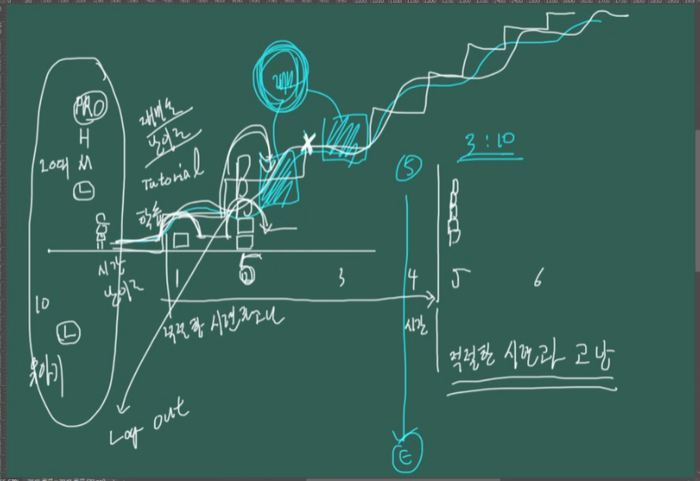

Slide 4
아이디어
무슨 행동이든 하고 싶을 때 특정 키를 눌러라
추가로 할 수 있는 행동이 있다면 그 행동을 할 것이고,
따로 없다면 ‘춤추기‘ 행동이 실행된다.
예를 들면, 가족들을 대피시키던 중, 동생이 두려움에 주저앉아서 움직이지 않고 있을 때 특정 키를 누르면, 동생의 팔을 어깨어 걸쳐서 부축해서 이동한다.
특정 키를 누르지 않으면, 일정 시간 후(10초 정도. 체감 상 짧지 않지만 너무 길지 않은 시간) 동생이 일어난다.
그 동안은 텍스트 대화가 출력된다.
대피소로 가자. 거기는 안전할 거야. 괜찮아. 내가 지켜줄게 와 같은 위로와 격려, 안심시키는 말의 대사들.

Slide 5
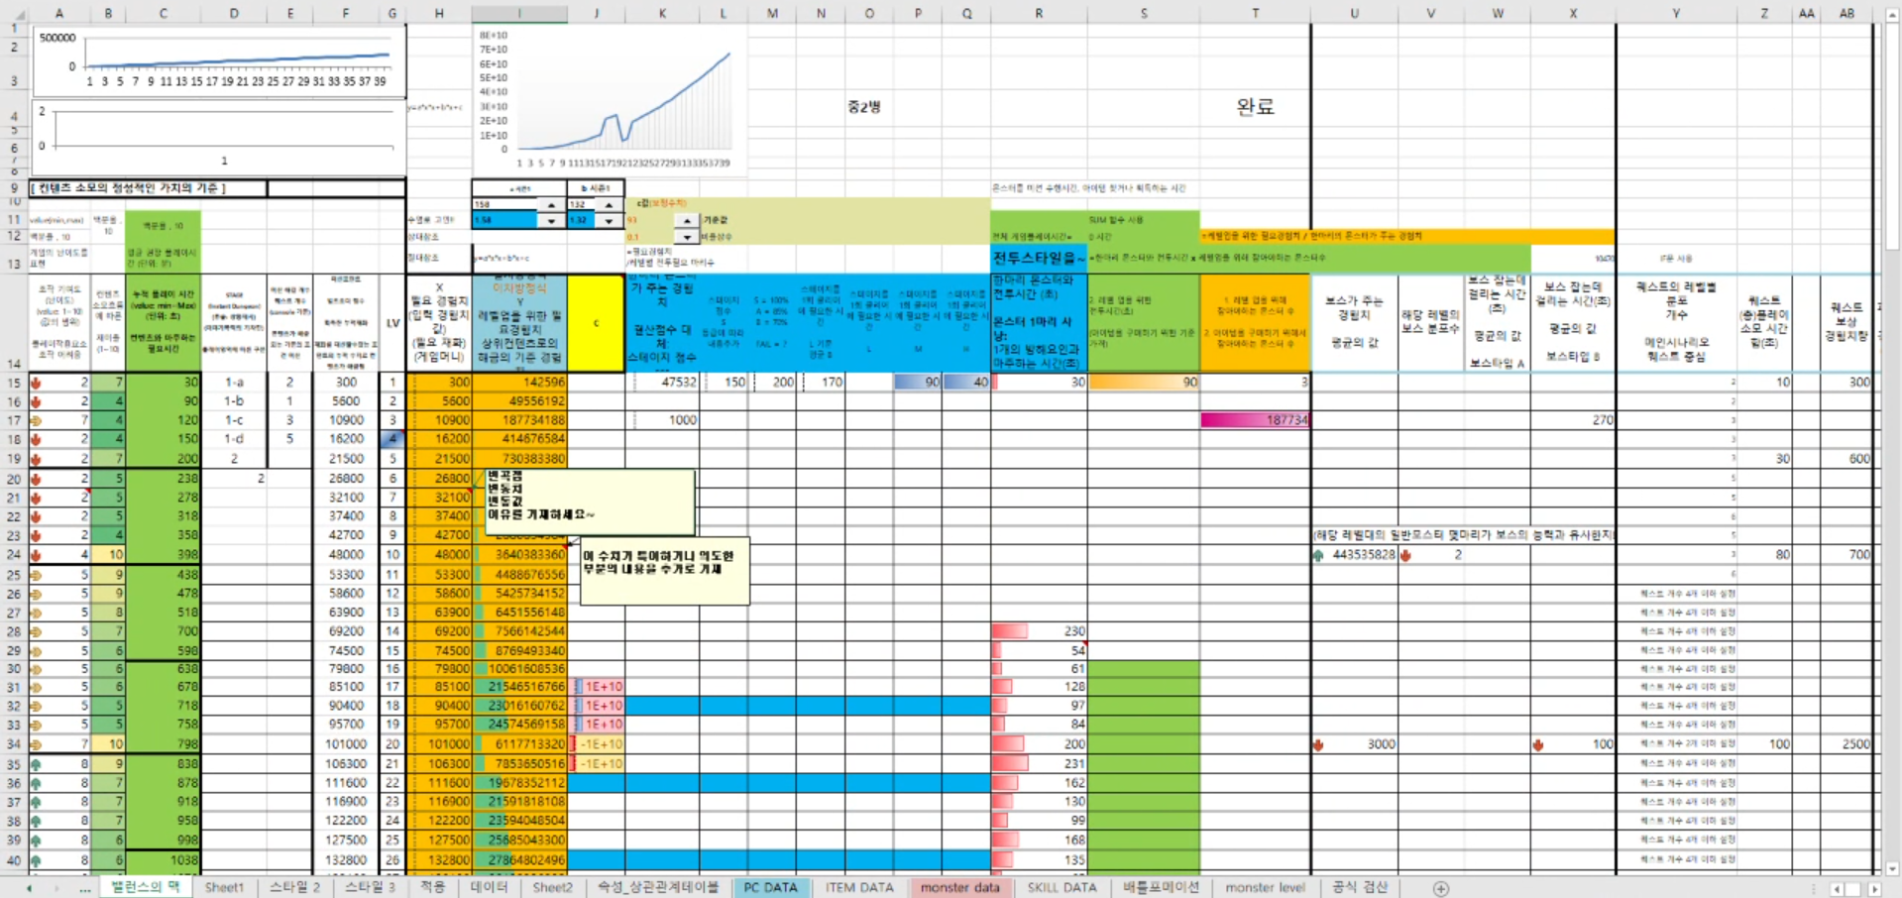

Slide 6
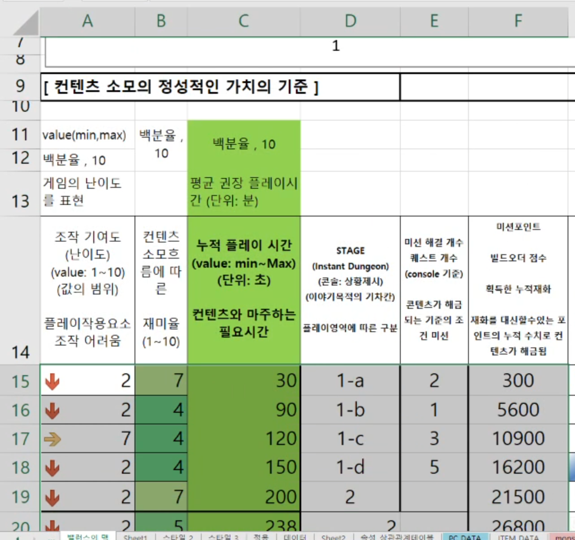

Slide 7
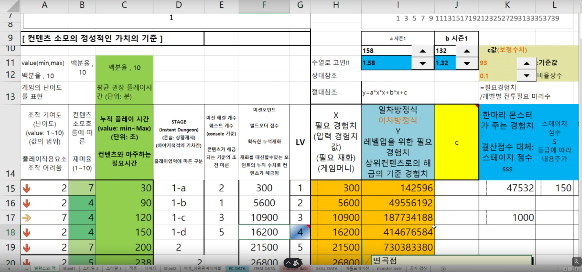

Slide 8
전투가 있는 밸런스
‘조작 기여도‘, ‘컨텐츠 소모 흐름에 따른 재미율’은 정성적인 값들이다.
‘누적 플레이 시간 : 대략적으로 플레이하는 데 걸리는 시간
‘STAGE’ : 하나의 맵에 여러 구역이 나눠져있다면, 필드든 스테이지든 구분해서 작성하면 된다.
미션 해결 개수 : 해결해야 하는 미션의 개수를 적으면 된다.
미션포인트 : 예) 의자를 몇 개 놓으면 꾸밈 포인트가 올라가고, 꾸밈 포인트가 특정 수치에 도달하면 건물을 렙업시킬 수 있다.

